Slide 1



Slide 2
PROGRAMME : tous les jours
Tes profs se mettent a l’international …
Gagne ton billet pour la grande loterie INTERNATIONALE

Slide 3
Lundi 22 MAI
12H15- 13h00:
Karaoke en ESPAGNOL en salle 0.1

Slide 4
MARDI 23 MAI
► 12H15- 13h00: Karaoke en anglais en salle 0.1

Slide 5

Mercredi 24 MAI
Intervention en 3ème
de l’assistante américaine de l’école ste-thérèse

Slide 6
Jeudi 25 MAI
►12H15- 13h00:
Karaoke en aLLEMAND en salle 0.1
CONCOURS PHOTO : DERNIER JOUR !!!

Slide 7
VENDREDI 26 MAI
TOUS AUX COULEURS D’UN PAYS DE VOTRE CHOIX
► 13H30: TIRAGE loterie internationale
Résultat concours photo

Slide 8
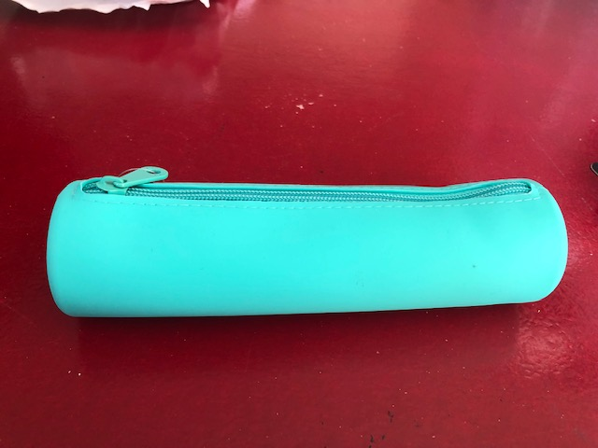
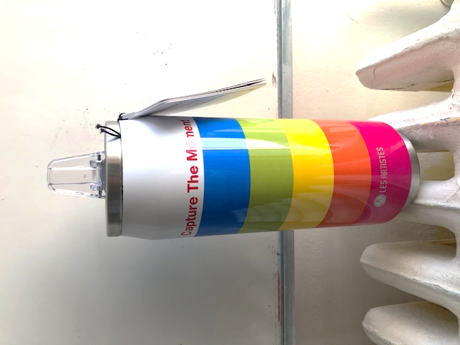
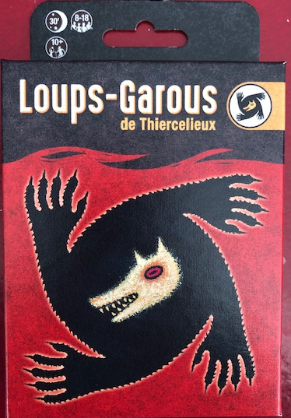
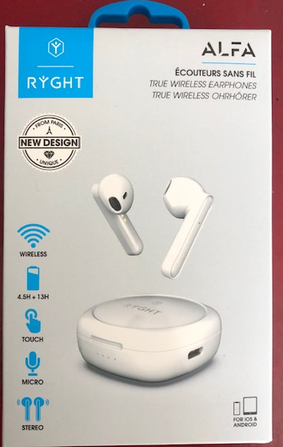

La grande loterie des langues
DU 22 au 26 MAI
Viens en salle d’étude aux récréations pour gagner ton billet de loterie et avoir une chance d’être tiré au sort vendredi.
LOT N°5 : trousse en silicone
LOT N°1 : écouteurs sans fil
LOT N°2 : gourde à paille
LOT N°3 : mini enceinte portable Bluetooth
LOT N°4 : jeu de société Loups-Garous

Slide 9
Ton billet a gagner en te rendant en salle d’etude aux recreations du matin et du midi
TU NE PEUX GAGNER QU’UN SEUL BILLET DANS LA SEMAINE !

Slide 10



- Choisis ta plus belle photo d’un paysage européen ou du monde.
-Inscris ton NOM, PRENOM, CLASSE, LIEU DE LA PHOTO
- Dépose-la dans la boite aux lettres « concours photo » près du bureau de Bruno, avant le JEUDI 25 MAI.
- AUCUNE PERSONNE ne doit apparaître sur la photo.
- A l’issu d’un vote, la meilleure photo sera récompensée par le lot suivant :
15€

